Slide 1
Openedge AI
& Telerik «rammeverk»
Notes:
Det ble litt endringer i agenda – ser jeg. Men her er det Claude som bestemmer så da får jeg kjøre på med dette. Det er tydelig at vi må ha fokus på AI i disse tider

Slide 2
Agenda
Tilbakeblikk n8n – PUG 2025
Hva/hvorfor MCP & Tools
MCP – OpenEdge
Alternativer/Perspektiver
Demo, og kanskje litt telerik ..
Notes:
Først må vi ta en titt på hva jeg presenterte i fjor – PUG
Dette blir en videreføring av dette – for her i AI verden går ting fort
Håper vi kan bli litt klokere på hva AI kan gjøre nå – med tanke på Progress ABL selvølgelig
Og det aller viktigste er jo Demo’ene -

Slide 3
n8n – Tools
Tilbakeblikk –
Chat .net (telerik)
Tools – sql query, read_schema /tables/fields
Sendmail tool
Notes:
Først må vi ta en titt på hva jeg presenterte i fjor – PUG
Dette blir en videreføring av dette – for her i AI verden går ting fort
Håper vi kan bli litt klokere på hva AI kan gjøre nå – med tanke på Progress ABL selvølgelig
Og det aller viktigste er jo Demo’ene -

Slide 4
MCP & Tools
Hva er MCP?
Hvorfor MCP?
MCP Arkitektur
Primitiver
Protokoll
MCP Server – Progress-verktøy
MCP Connector for ABL + OpenEdge MCP Server
Notes:
Etter – PUG konf i valencia – ble vi oppmerksome på MCP. Dette var litt nytt for meg –
Når jeg kom tilbake tenkte jeg at jeg må lage en MCP server.
Dette var noe Mike F. Og progress hadde begynt på, så hvorfor ikke ta en titt på dette
Men for å lage en MCP server må vi først vite hva det er ..

Slide 5
Hva er MCP?
Model Context Protocol (MCP)
Lansert av Anthropic (nov 2024) – «USB-C for AI»
Donert til AAIF / Linux Foundation (des 2025)
Standardiserer hvordan LLM-er kobler til verktøy og data
Løser N×M integrasjonsproblem → N+M koblinger
Bruker JSON-RPC 2.0 for kommunikasjon
Adoptert av OpenAI, Google, Microsoft, AWS m.fl.
97M+ SDK-nedlastinger/mnd, 10 000+ aktive servere
Notes:
Relativt nytt – 2025 og beskrives som en USB for AI LLM’s. Lansert av Antropic – Som er leverandør av Claude.
Startet opp I 2021 – av 2 avhoppere fra OpenAI.
Standardiserer Verktøy / Tools og data
Protokoll som bruker Json – communikasjon over http/https alternativt StandardIO (lokalt)

Slide 6
Hvorfor MCP?
Standardisering – bygg én gang, bruk overalt
Én MCP-server per tjeneste, alle AI-klienter kan koble til
Stort økosystem – 10 000+ aktive MCP-servere
MCP Registry, MCP.so + 97M månedlige SDK-nedlastinger
Nå under Linux Foundation (AAIF, des 2025)
Platinum: OpenAI, Google, Microsoft, AWS, Bloomberg, Cloudflare
Relevans for OpenEdge
Offisielle Progress-verktøy: MCP Server + MCP Connector for ABL
Notes:
Det er egentlig ganske enkelt:
AI er god på å resonnere, MCP gir den noe å resonnere OM og MED
Filsystem-MCP — lar Claude lese og skrive filer på maskinen din. Du kan si "oppsummer alle loggfilene fra i går" og Claude finner dem selv, leser dem og gir deg svaret.
Database-MCP — kobler Claude til en Postgres- eller SQLite-database. Du spør på norsk, Claude oversetter til SQL, kjører spørringen og forklarer resultatet. Ingen manuell SQL nødvendig.
Git-MCP — gir Claude tilgang til et repo. Den kan lese commit-historikk, se hvilke filer som er endret, og hjelpe deg forstå hva som skjedde i en gitt periode.
Slack-MCP — lar Claude søke i Slack-historikken din. "Hva ble besluttet om arkitekturen i #backend forrige uke?" og Claude finner tråden og oppsummerer.
Web search-MCP — gir Claude mulighet til å søke på nettet i sanntid, slik at den ikke er begrenset til treningsdataene sine.
.

Slide 7
MCP Arkitektur
MCP Host (f.eks. Claude Desktop, IDE)
LLM
MCP Server A
Database
MCP Protokoll
Database / API
MCP Klient
MCP Klient
MCP Server B
Filsystem
Filsystem / Git
JSON-RPC 2.0 • STDIO / HTTP+SSE / Streamable HTTP
Notes:
Tilbake til → n8n – og vis MCP server med tools
MCP – ulike oppgaver
Protokoll – stdio & HTTP

Slide 8
MCP Primitiver
Tools (Verktøy)
Funksjoner AI-en kan kalle – f.eks. create_issue, query_db
Krever bruker-godkjenning før utførelse
Resources (Ressurser)
Strukturerte datakilder AI-en kan lese – fil, API-svar, config
Gir kontekst uten aktive kall
Prompts (Maler)
Forhåndsdefinerte maler som styrer AI-ens oppførsel
Strukturert input i stedet for vag tekst

Slide 9
MCP Primitiver – i praksis
Tools (Verktøy)
Bruk disse når du vil at AI skal gjøre noe (f.eks. update-order-status eller run-abl-procedure).
Resources (Ressurser)
Bruk disse når du vil at AI skal vite noe (f.eks. read-schema-definition)
Prompts (Maler)
Bruk disse for å standardisere hvordan AI skal oppføre seg når den jobber med din spesifikke logikk.
Notes:
Kanskje unødvendig å gå gjennom dette, vi har jo alle god erfaring med AI – men dette er det grunnleggende
Tools – som nevnt tidligere send_email hent_kunder
Ressurser – wiki, documenter, RAG vector database
Prompts – er hvordan den skal oppføre seg ved utførelse av oppgaver – logikk

Slide 10
MCP Protokoll-flyt
MCP Klient
MCP Server
1. initialize {protocolVersion, capabilities}
→ Request
2. {protocolVersion, capabilities, serverInfo}
← Response
3. notifications/initialized
JSON-RPC 2.0
— Initialisert —
4. tools/list
5. {tools: [{name, description, inputSchema}]}
6. tools/call {name, arguments}
7. {content: [{type, text}], isError}
8. resources/list | resources/read
9. {contents: [{uri, mimeType, text}]}
Notes:
Jeg nevnte tidligere – at det er støtte for to ulike protokoller
Viktigst for oss er http/https protokollen for remote tilgang Json – RPC
RPC – Kan utvikle en egen socket server for progress – med lytte på port xxxx
Det er I utganspt det som ligger bak webhandlers – progress abl socket server

Slide 11
MCP JSON-RPC – Eksempler
Klient → Server (tools/call)
Server → Klient (resultat)
{
"jsonrpc": "2.0",
"id": 1,
"method": "tools/call",
"params": {
"name": "get_customer",
"arguments": {
"custNum": 42
}
}
}
{
"jsonrpc": "2.0",
"id": 1,
"result": {
"content": [{
"type": "text",
"text": "Kunde: Norsk AS,
Saldo: 125 400 NOK"
}]
}
}
→
Klienten (f.eks. Claude) sender et tools/call via JSON-RPC 2.0. Serveren utfører verktøyet og returnerer resultatet.
Her: hent kundeinfo fra Sports2000-databasen via en OpenEdge MCP Server.

Slide 12
SDK for MCP Server
Offisielle SDK-er
Python SDK – FastMCP (raskeste oppsett)
TypeScript SDK – @modelcontextprotocol/sdk
C# / .NET SDK – NuGet-pakke
Java SDK – Spring AI MCP
Steg for å bygge
1. Definer verktøy med @mcp.tool() dekoratorer
2. Velg transport: STDIO (lokalt) eller Streamable HTTP (remote)
3. Test med MCP Inspector eller CLI
4. Koble til klient: Claude, ChatGPT, Cursor, VS Code, Gemini
Notes:
Som vi har sett ut fra protokollen – er dette ikke en komplisert protokoll
Det finnes selfølgelig - mange SDK’er en kan bruke
Etter PUG I valensia – .Net PRØVE
Generelt kan en bruke standard SDK’er, og kanskje det letteste er å bruke .net – mer eller mindre plug and play. Litt knot med å koble opp PASOE kobling men ellers tenker jeg det er Ganske rett fram

Slide 13
MCP Server – Kodeeksempel
Python / FastMCP
from mcp.server.fastmcp import FastMCP
# Opprett MCP server
mcp = FastMCP("openedge-server")
@mcp.tool()
def query_database(sql: str) -> str:
"""Kjør SQL mot OpenEdge-databasen"""
result = openedge_conn.execute(sql)
return format_result(result)
@mcp.tool()
def list_tables() -> list[str]:
"""List alle tabeller i databasen"""
return openedge_conn.get_tables()
if __name__ == '__main__':
mcp.run() # Start serveren
Notes:
Det finnes mange opensource prosjekter på git hub, her er det bare å laste ned og komme igang.
I .net er det en egen prosjekt-type for dette. Enkelt og greit
Hovedtanken min var en stund å lage et .net prosjekt som snakket med pasoe for kommunikasjon.
Men det ble det ikke noe av – men en morsom tanke var det da

Slide 14
MCP Server & Progress
OpenEdge MCP Server (jan 2026)
Konverterer REST-API-er til AI-verktøy automatisk
AI-assistenter kan opprette ordrer, sjekke lager, oppdatere kontoer
Ingen kodeendringer nødvendig – pek på eksisterende API-er
OpenEdge MCP Connector for ABL (feb 2026 – GA)
GenAI + RAG for ABL-spesifikk kodingsassistanse
Fungerer i VS Code, Windsurf, Cursor, Claude Code
Modernisering, refaktorering og dokumentasjon for OE 12+
Også nytt: OpenEdge 13.0 (feb 2026)
FIPS 140-3 støtte, Memory Profiler, OECC
Notes:
Så hva med progress og MCP –
Dette kommer progress til å prate om I sessjonen etter Lunch antar jeg
Generelt kan en si at progress har to “produkter” –
MCP – server, MCP connector -> hvor den første handler om applikasjon og connector som handler om IDE

Slide 15
MCP - Openedge alternativer
Alternativ 1: Offisielle Progress-verktøy
OpenEdge MCP Server – pek på REST-API, ferdig!
MCP Connector for ABL – AI-assistert utvikling i IDE
Alternativ 2: Bygg din egen MCP Server
MCP Klient – Claude Desktop, VS Code, Cursor
ABL WebHandler som MCP Server
Lag enkle Tools → dynamiske tools create_tool (tool)
Notes:
Så hva er det vi trenger –
Klient – Server – Tools – og AI LLM
Det er selfølgelig mange måter å gjøre dette på, jeg syntes det er litt artig å utvikle hele serveren in ABL
Progress kommer sikkert til å snakke om noe tilsvarend som dette senere idag – med et litt annet perspektiv
Hele poenget her er at en ikke bruker en IDE – eller windsurf eller noe annet – kun en MCP klient som støtter MCP server
Kan jeg bruke kun ChatGPT / Claude ol for å utvikle progress abl tools, trenger jeg å vite noe som helst om ABL språket I det hele tatt
Det er ikke en effektiv måte å utvikle på – men litt artig tenker nå jeg da

Slide 16
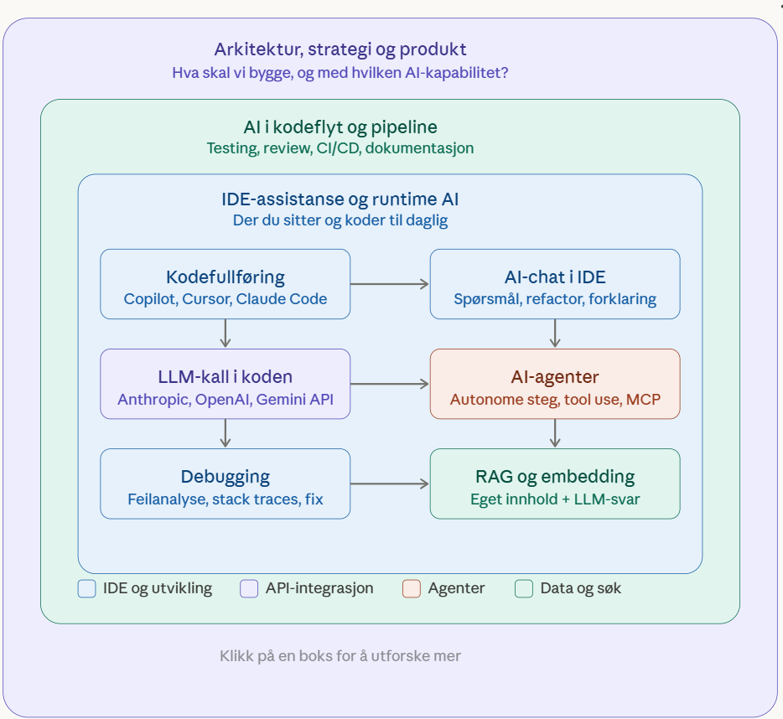
Progress - IDE / Applikasjon perspektiv
Notes:
1. IDE-assistanse og daglig koding — det innerste, mest konkrete laget. Her snakker vi om ting som GitHub Copilot, Cursor og Claude Code som gir kodehjelp direkte der du skriver. AI-chatten i editoren lar deg stille spørsmål, refaktorere og forstå ukjent kode. Debugging-støtten analyserer stack traces og foreslår rettinger.
2. AI i kodeflyt og pipeline — det midterste laget. Her handler det om å integrere AI i selve utviklingsprosessen: automatisk kodegjennomgang i pull requests, generering av tester, oppdatering av dokumentasjon, og sjekker i CI/CD-pipelinen. AI her er ikke en assistent du snakker med, men en aktiv deltaker i byggeprosessen.
3. Arkitektur og produktperspektivet — det ytterste laget handler om valg man tar på et høyere nivå: Skal appen kalle en LLM direkte via API (Anthropic, OpenAI osv.)? Skal man bruke RAG for å gi modellen tilgang til egne data? Skal man bygge agenter som kan utføre flertrinnsoppgaver autonomt med verktøy og MCP?

Slide 17
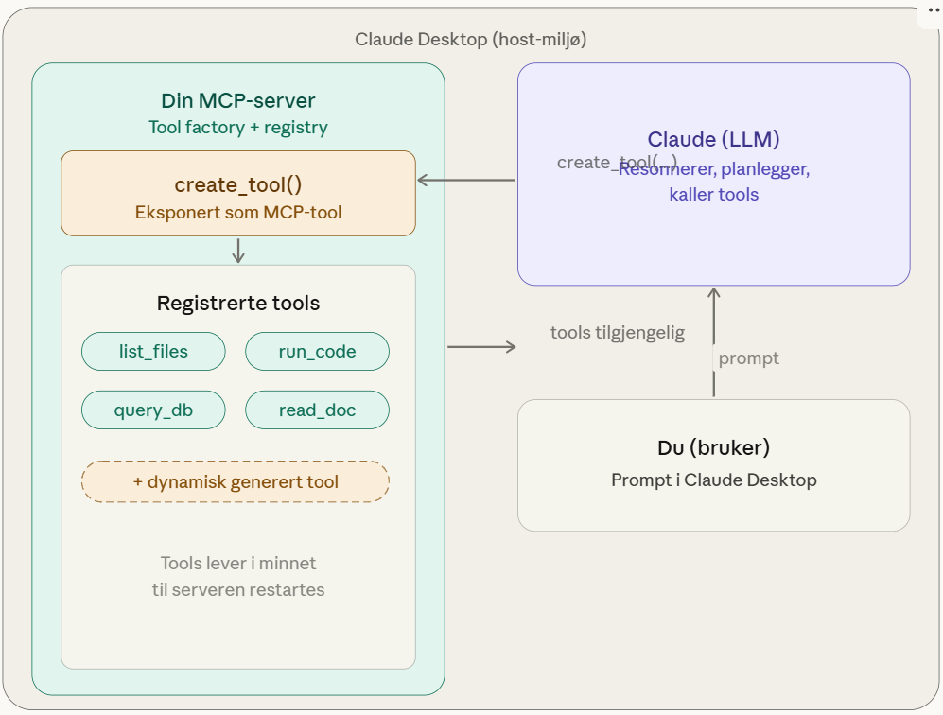
Alternativ 2. – et annet perspektiv ..
Notes:
Men hva hvis vi bruker en LLM / Chat gpt som utviklingsverktøy uten IDE osv er det mulig.
Vi lager nye dynamiske «tools» ved hjelp av Claude Desktop ol.
Er det mulig
Verktøy-perspektivet (innerst lag): For deg som utvikler er dette det kraftigste personlige arbeidsverktøyet du kan bygge — du har skreddersydd Claude Desktop til å forstå din egen kontekst, dine systemer, dine behov. Ingen off-the-shelf MCP gjør akkurat det din gjør.
Kapabilitet-perspektivet (du bygger): create_tool() er ikke bare en funksjon — det er infrastruktur. Du har skrevet kode som Claude kaller for å utvide sin egen verktøykasse i sanntid. Det er en kapabilitet som kan distribueres, versjoneres og vedlikeholdes som hvilken som helst annen softwarekomponent.
Meta-nivået (det genuint nye): Her er det virkelig interessante. Pilen fra Claude til create_tool() og tilbake til tool-registeret er en lukket sløyfe der Claude bruker et tool for å produsere nye tools den selv kan bruke. Det er ikke lenger bare "AI som assistent" eller "AI som kapabilitet" — det er AI som aktiv deltaker i å designe sin egen verktøykasse. Dette er ganske nær det som kalles agentic self-extension.
Det arkitekturmessige problemet: Tools du genererer dynamisk lever i minnet og forsvinner når serveren restartes. Det betyr at create_tool() egentlig er en generator for midlertidig kapabilitet. Vil du gjøre disse toolsene permanente, trenger du en persistensstrategi — enten at toolsene skrives til en fil som lastes ved oppstart, eller at de kompileres til selve MCP-kodebasen via en egen publish_tool()-mekanisme.
Distribusjons-perspektivet: Din MCP er i dag bare plugget inn i din Claude Desktop. Men det du har bygget er potensielt noe andre utviklere ville betalt for — en "tool factory" MCP som enhver Claude Desktop-bruker kunne installert. Det plasserer deg i et nytt lag: ikke bare bruker og bygger, men platformleverandør for andre AI-brukere.
Hva er det create_tool() faktisk gjør under panseret — genererer den kode, JSON-skjema, begge deler? Det avgjør ganske mye om hvilke perspektiver

Slide 18
MCP Server – ABL ✓
Selvfølgelig kan vi det..
Men hvordan gjør vi det..
Vi bruker selfølgelig AI..
Notes:
Da er det store spørsmålet KAN vi utvikle en MCP server med abl webhandlers. Kan AI utvikle en full MCP server uten pluggin til IDE ol.

Slide 19
How-to
MCP Klient – som for eksempel Claude Desktop
MCP ABL Server – webhandler, litt manuell koding
Utvikle enkle Tools for at Claude kan lage egne tools
Create_Tool
Read_progress_abl Tool Code (for at Claude kan «forstå» hvordan nye tools skal lages)
Compile ABL souce
Lag noen eksempler på Tools, uten AI
Får Claude til å gjøre resten jobben, - enkelt og greit
Notes:
Så hva er det vi trenger –
Klient – Server – Tools – og AI LLM
Det er selfølgelig mange måter å gjøre dette på, jeg syntes det er litt artig å utvikle hele serveren in ABL
Progress kommer sikkert til å snakke om noe tilsvarend som dette senere idag – med et litt annet perspektiv
Hele poenget her er at en ikke bruker en IDE – eller windsurf eller noe annet – kun en MCP klient som støtter MCP server
Kan jeg bruke kun ChatGPT / Claude ol for å utvikle progress abl tools, trenger jeg å vite noe som helst om ABL språket I det hele tatt
Det er ikke en effektiv måte å utvikle på – men litt artig tenker nå jeg da

Slide 20
Demo
n8n → MCP
Noen enkle sql queries – Sports2000
Kompliserte oppgaver – Sport2000 analyze
Dashboard PASOE
Tools – gjennomgang kode
Claude Desktop → nye tools
MCP→ n8n LLM

Slide 21
Hmmm...
Claude Desktop = IDE/DI/CD/Applikasjon
En lager en tool som bruker en LLM til på implementere en tool – uavhengig av utv. Språk
MCP→LLM→MCP→LLM→ Cluster
Har vi behov for tradisjonelle UI applikasjoner?

Slide 22
Spørsmål ?

